Slide 1
Mezinárodní obchodní režim
jaro 2022

Slide 2
Obsah kurzu
Mezinárodní obchodní režim = pravidla mezinárodního obchodu

Slide 3
Obsah kurzu
Mezinárodní obchodní režim = pravidla mezinárodního obchodu
- systém dohod Světové obchodní organizace (WTO)

Slide 4


Slide 5
Obsah kurzu
> Smysl a reálný význam těchto pravidel, aplikace na konkrétní situace

Slide 6
Obsah kurzu
> Smysl a reálný význam těchto pravidel, aplikace na konkrétní situace
Postoj USA, EU, Číny a rozvojových zemí ke kontroverzním tématům

Slide 7
Obsah kurzu
> Smysl a reálný význam těchto pravidel, aplikace na konkrétní situace
Postoj USA, EU, Číny a rozvojových zemí ke kontroverzním tématům
Zakotvení v ekonomické teorii a historický kontext

Slide 8
Obsah kurzu
> Smysl a reálný význam těchto pravidel, aplikace na konkrétní situace
Postoj USA, EU, Číny a rozvojových zemí ke kontroverzním tématům
Zakotvení v ekonomické teorii a historický kontext
Koncepty mezinárodního ekonomického práva a jejich význam mimo WTO > EU, investiční právo…

Slide 9
petr.svaton@mail.muni.cz

Slide 10
1) Argumenty pro volný obchod 2) Argumenty pro protekcionismus 3) Vznik GATT a snižování cel 4) Systém Světové obchodní organizace 5) Netarifní překážky a výjimky z volného obchodu 6) Zemědělství a textil; vícestranné dohody 7) Služby + duševní vlastnictví 8) Mezinárodní měnový a finanční systém 9) Regionální preference + EU 10) Protekcionistické strategie rozvojových zemí 11) Ekonomický systém Číny, americko-čínská obchodní válka 12) Pásmo a Stezka 13) Seminář - Reforma WTO

Slide 11
Organizace kurzu
Průběžný úkol – zodpovězení otevřených otázek vycházejících z přednášek – do čtvrtka 23. 4.

Slide 12
Organizace kurzu
Průběžný úkol – zodpovězení otevřených otázek vycházejících z přednášek – do čtvrtka 23. 4.
Seminář – poslední hodina 13. 5.
– studenti se rozdělí do skupinek po cca 5 lidech a vypracují dokument, který popíše nějakou výzvu pro WTO a navrhne řešení

Slide 13
Organizace kurzu
Průběžný úkol – zodpovězení otevřených otázek vycházejících z přednášek – do čtvrtka 23. 4.
Seminář – poslední hodina 13. 5.
– studenti se rozdělí do skupinek po cca 5 lidech a vypracují dokument, který popíše nějakou výzvu pro WTO a navrhne řešení
Odevzdání – neděle 8. 5.
> prezentace a diskuze na semináři

Slide 14
Organizace kurzu
Zkouška – 4 otevřené otázky

Slide 15
Organizace kurzu
Úkol – 10 bodů
Seminář – 10 bodů
Zkouška – 20 bodů (4x5)

Slide 16
Organizace kurzu
40-38 bodů „A“
37-35 bodů „B“
34-31 bodů „C“
30-27 bodů „D“
25-22 bodů „E“
0-21 bodů „F“

Slide 17
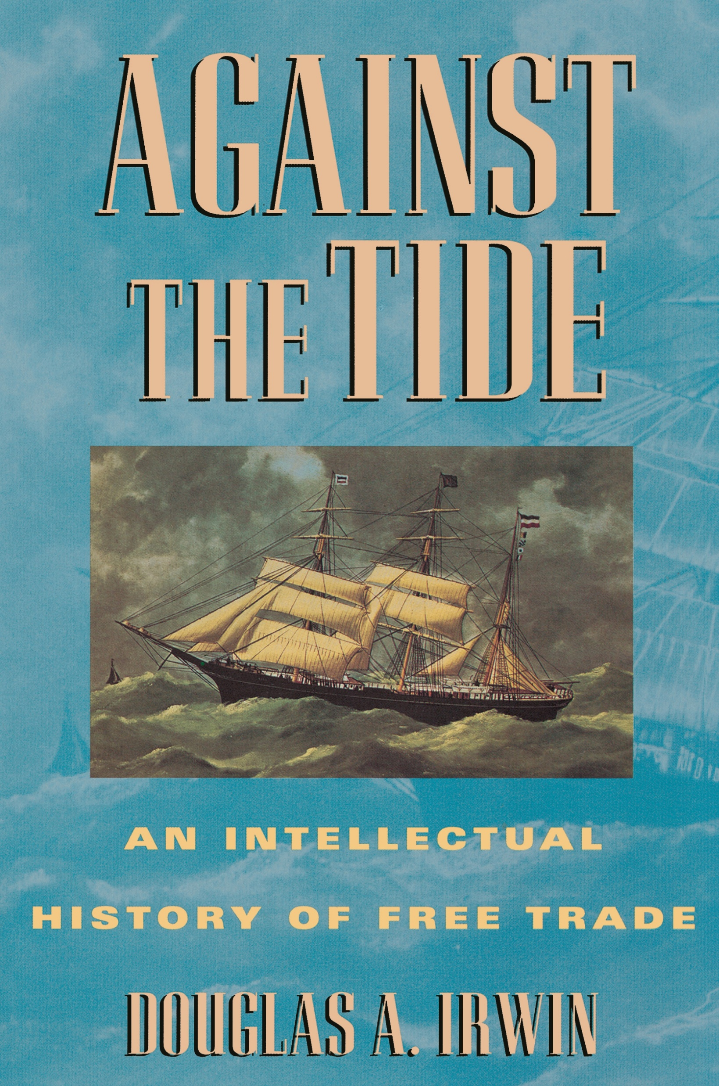
Literatura

Slide 18
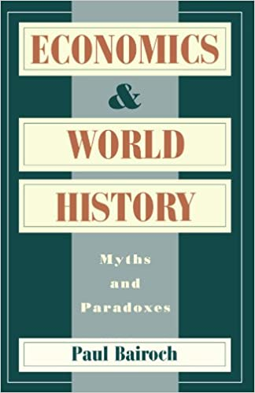

Slide 19
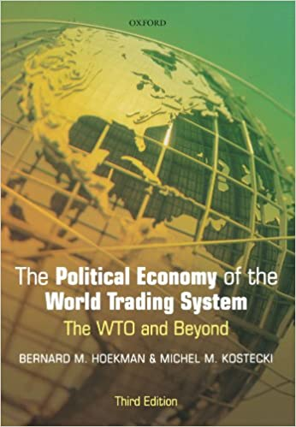

Slide 20
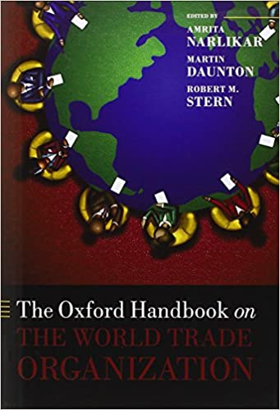

Slide 21
Literatura
Alternativní zdroj: Rozehnalová a kol. - Právo světové obchodní organizace

Slide 22
Geneze myšlenek volného obchodu

Slide 23
Geneze myšlenek volného obchodu
Pro naše účely: debata v Anglii/Británii o přínosnosti volného obchodu
Vznik moderního ekonomického uvažování

Slide 24
Geneze myšlenek volného obchodu
Pro naše účely: debata v Anglii/Británii o přínosnosti volného obchodu
Vznik moderního ekonomického uvažování
+ Vzestup Anglie/Británie do role nejvyspělejšího státu světa
Zavedení politiky volného obchodu v polovině 19. století

Slide 25
Nástřel hospodářských dějin Anglie a Evropy

Slide 26
Nástřel hospodářských dějin Anglie a Evropy
Rok 1000 – Evropa zaostalou periferií, politické roztříštění, moc v rukou kasty válečníků

Slide 27
Nástřel hospodářských dějin Anglie a Evropy
Rok 1000 – Evropa zaostalou periferií, politické roztříštění, moc v rukou kasty válečníků
Zdokonalení zemědělství > vyšší produktivita

Slide 28
Nástřel hospodářských dějin Anglie a Evropy
Rok 1000 – Evropa zaostalou periferií, politické roztříštění, moc v rukou kasty válečníků
Zdokonalení zemědělství > vyšší produktivita > méně rolníků uživí více lidí > urbanizace

Slide 29
Nástřel hospodářských dějin Anglie a Evropy
Rok 1000 – Evropa zaostalou periferií, politické roztříštění, moc v rukou kasty válečníků
Zdokonalení zemědělství > vyšší produktivita > méně rolníků uživí více lidí > urbanizace > měšťanstvo stojící mimo feudální vztahy

Slide 30
Nástřel hospodářských dějin Anglie a Evropy
Rok 1000 – Evropa zaostalou periferií, politické roztříštění, moc v rukou kasty válečníků
Zdokonalení zemědělství > vyšší produktivita > méně rolníků uživí více lidí > urbanizace > měšťanstvo stojící mimo feudální vztahy > raný kapitalismus a meritokracie

Slide 31
Nástřel hospodářských dějin Anglie a Evropy
Rok 1000 – Evropa zaostalou periferií, politické roztříštění, moc v rukou kasty válečníků
Zdokonalení zemědělství > vyšší produktivita > méně rolníků uživí více lidí > urbanizace > měšťanstvo stojící mimo feudální vztahy > raný kapitalismus a meritokracie > rozvoj řemesel a obchodu + mnohem větší hospodářská efektivita a dynamika

Slide 32
Nástřel hospodářských dějin Anglie a Evropy
Rok 1000 – Evropa zaostalou periferií, politické roztříštění, moc v rukou kasty válečníků
Zdokonalení zemědělství > vyšší produktivita > méně rolníků uživí více lidí > urbanizace > měšťanstvo stojící mimo feudální vztahy > raný kapitalismus a meritokracie > rozvoj řemesel a obchodu + mnohem větší hospodářská efektivita a dynamika
> městské státy v oblastech se slabou centrální vládou (Itálie, Nizozemí)

Slide 33
Nástřel hospodářských dějin Anglie a Evropy
Rok 1000 – Evropa zaostalou periferií, politické roztříštění, moc v rukou kasty válečníků
Zdokonalení zemědělství > vyšší produktivita > méně rolníků uživí více lidí > urbanizace > měšťanstvo stojící mimo feudální vztahy > raný kapitalismus a meritokracie > rozvoj řemesel a obchodu + mnohem větší hospodářská efektivita a dynamika
> městské státy v oblastech se slabou centrální vládou (Itálie, Nizozemí), jinde spojenectví měst a krále

Slide 34
Nástřel hospodářských dějin Anglie a Evropy
Rok 1000 – Evropa zaostalou periferií, politické roztříštění, moc v rukou kasty válečníků
Zdokonalení zemědělství > vyšší produktivita > méně rolníků uživí více lidí > urbanizace > měšťanstvo stojící mimo feudální vztahy > raný kapitalismus a meritokracie > rozvoj řemesel a obchodu + mnohem větší hospodářská efektivita a dynamika
> městské státy v oblastech se slabou centrální vládou (Itálie, Nizozemí), jinde spojenectví měst a krále > centralizovaný stát (Francie, Anglie)

Slide 35
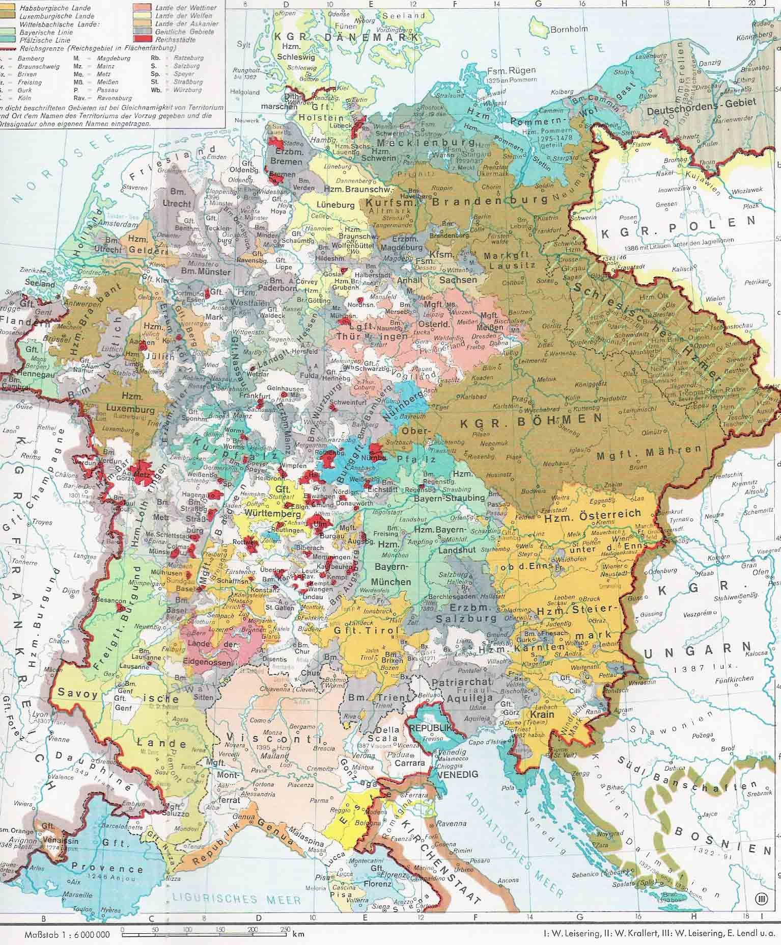

Slide 36
Nástřel hospodářských dějin Anglie a Evropy
Exogenní šok v podobě moru

Slide 37
Nástřel hospodářských dějin Anglie a Evropy
Exogenní šok v podobě moru > rušení nevolnictví na západě Evropy

Slide 38
Nástřel hospodářských dějin Anglie a Evropy
Exogenní šok v podobě moru > rušení nevolnictví na západě Evropy
> vyšší životní úroveň pro menší populaci se stejným množstvím půdy

Slide 39
Nástřel hospodářských dějin Anglie a Evropy
Exogenní šok v podobě moru > rušení nevolnictví na západě Evropy
> vyšší životní úroveň pro menší populaci se stejným množstvím půdy
> na východě naopak upevnění a zpřísnění nevolnictví!

Slide 40
Nástřel hospodářských dějin Anglie a Evropy
Velká a malá divergence oproti Asii a východní Evropě

Slide 41
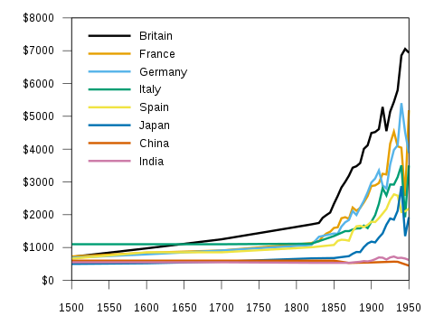
HDP na osobu

Slide 42
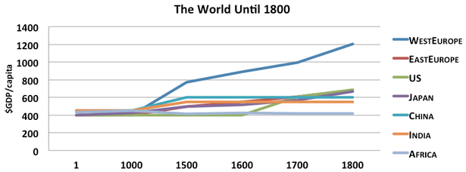
HDP na osobu

Slide 43
Postavení Anglie na začátku 17. století

Slide 44
Postavení Anglie na začátku 17. století
Anglie - vývoz vlny do Nizozemí, tam zpracování na textil a re-export

Slide 45
Postavení Anglie na začátku 17. století
Anglie - vývoz vlny do Nizozemí, tam zpracování na textil a re-export
Nizozemsko - hegemon v námořním obchodě a stavbě lodí, centrum vznikajícího globálního impéria
Nejvyšší životní úroveň a míra urbanizace do té doby

Slide 46
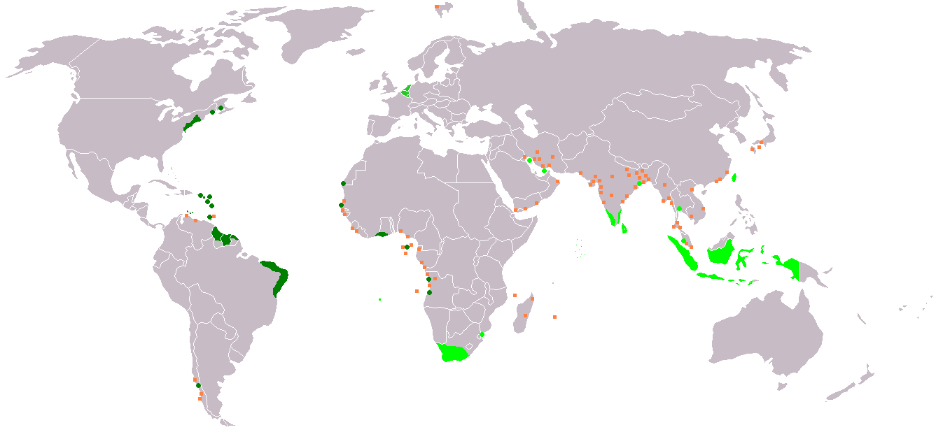

Slide 47
Descartes o Amsterdamu, 1631:
Whenever you have the pleasure of seeing the fruit growing in your orchards and of feasting your eyes on its abundance, bear in mind that it gives me just as much pleasure to watch the ships arriving, laden with all the produce of the Indies and all the rarities of Europe. Where else on earth could you find, as easily as you do here, all the conveniences of life and all the curiosities you could hope to see?

Slide 48
Postavení Anglie na začátku 17. století
Anglie - vývoz vlny do Nizozemí, tam zpracování na textil a re-export
Nizozemsko - hegemon v námořním obchodě a stavbě lodí, centrum vznikajícího globálního impéria
> Jak se tomuto prostředí nejlépe přizpůsobit a posílit na úkor Holanďanů?

Slide 49
Merkantilismus
= úvahy o mezinárodním obchodu produkované obchodníky a státními úředníky mezi 16. a 18. stoletím

Slide 50
Merkantilismus
= úvahy o mezinárodním obchodu produkované obchodníky a státními úředníky mezi 16. a 18. stoletím
První texty, jejichž hlavním cílem je analyzovat ekonomiku a navrhnout reformy (předtím útržky ve filosofických a právních traktátech)

Slide 51
Merkantilismus
= úvahy o mezinárodním obchodu produkované obchodníky a státními úředníky mezi 16. a 18. stoletím
První texty, jejichž hlavním cílem je analyzovat ekonomiku a navrhnout reformy (předtím útržky ve filosofických a právních traktátech)
Obchod přestal být považován za nemorální

Slide 52
Merkantilismus
Předpoklady:
1) Konfliktní prostředí – neustálé války
2) Ekonomika stagnuje, mezinárodního obchodu je fixní množství

Slide 53
Sir Thomas Smith
Autor prvního anglického merkantilistického textu (1581)
Podobně jako Adam Smith určil témata debaty na 200 let

Slide 54
Sir Thomas Smith
Autor prvního anglického merkantilistického textu (1581)
Podobně jako Adam Smith určil témata debaty na 200 let
Je třeba nemít zápornou obchodní bilanci, to by obohatilo cizince a ožebračilo Anglii

Slide 55
Sir Thomas Smith
Autor prvního anglického merkantilistického textu (1581)
Podobně jako Adam Smith určil témata debaty na 200 let
Je třeba nemít zápornou obchodní bilanci, to by obohatilo cizince a ožebračilo Anglii
> obchodní deficit vychází především z plýtvání penězi za zahraniční luxus, který je nutné omezit > morální apely

Slide 56
Sir Thomas Smith
Autor prvního anglického merkantilistického textu (1581)
Podobně jako Adam Smith určil témata debaty na 200 let
Je třeba nemít zápornou obchodní bilanci, to by obohatilo cizince a ožebračilo Anglii
> obchodní deficit vychází především z plýtvání penězi za zahraniční luxus, který je nutné omezit > morální apely
Ovšem nelze od cizinců nic nekoupit – musí něčím platit za naše exporty

Slide 57
Sir Thomas Smith
Autor prvního anglického merkantilistického textu (1581)
Podobně jako Adam Smith určil témata debaty na 200 let
Je třeba nemít zápornou obchodní bilanci, to by obohatilo cizince a ožebračilo Anglii
> obchodní deficit vychází především z plýtvání penězi za zahraniční luxus, který je nutné omezit > morální apely
Ovšem nelze od cizinců nic nekoupit – musí něčím platit za naše exporty = pochopení barterové povahy mezinárodního obchodu

Slide 58
Mezinárodní obchod jako barter
Nizozemsko prodá Anglii loď oblečení > Angličané zaplatí ve zlatě
Nizozemci mají zlato > koupí si za něj od Angličanů zbraně
> vyrovnaná obchodní bilance
> pokud bychom jen exportovali, cizincům by časem došly peníze – import nelze eliminovat

Slide 59
Sir Thomas Smith
Největší problém je vývoz surovin a dovoz výrobků

Slide 60
Sir Thomas Smith
Největší problém je vývoz surovin a dovoz výrobků
> tato práce by se měla dělat v Anglii, takto o ni přicházíme a zbytečně platíme cizincům

Slide 61
Sir Thomas Smith
Největší problém je vývoz surovin a dovoz výrobků
> tato práce by se měla dělat v Anglii, takto o ni přicházíme a zbytečně platíme cizincům
„They make of our own commodities and send it us again, whereby they set their people awork and do exhaust much treasure out of the realm.”
“Better for us to pay more to our own people for these wares than less to strangers”

Slide 62
Sir Thomas Smith
> 2 hlavní cíle merkantilismu:
1) Aktivní obchodní bilance > přivede do země zlato > investice, financování válek
2) Zlepšení komoditní struktury obchodu > soustředění se na průmyslové zboží s vysokou přidanou hodnotou

Slide 63
Aktivní obchodní bilance
Thomas Mun (1664), Josiah Child (1693): Vnitrostátní obchod nevytváří nové bohatství, jeden člověk vydělává na úkor jiného

Slide 64
Aktivní obchodní bilance
Thomas Mun (1664), Josiah Child (1693): Vnitrostátní obchod nevytváří nové bohatství, jeden člověk vydělává na úkor jiného
- obchod jako hra s nulovým součtem
> naopak vývoz k nám přesune bohatství ze zahraničí ☺

Slide 65
Aktivní obchodní bilance
William Petty (1690), Josiah Child – je potřeba urvat pro sebe co největší podíl na světovém trhu

Slide 66
Aktivní obchodní bilance
William Petty (1690), Josiah Child – je potřeba urvat pro sebe co největší podíl na světovém trhu
> chceme větší díl konstantního koláče – jeden z mála způsobů jak zvýšit bohatství národa ve stagnujícím světě

Slide 67
Komoditní struktura obchodu

Slide 68
Komoditní struktura obchodu
John Cary (1695) – Čím více se odněkud dováží hotové výrobky určené ke spotřebě, tím méně výhodný je to obchod, obzvláště pokud to konkuruje domácím výrobcům.

Slide 69
Aktivní obchodní bilance
Theodore Janssen (1713) – obchod může být v zájmu obchodníka, ale škodit národu
> rozpor zájmů jednotlivce a celku

Slide 70
Komoditní struktura obchodu
William Petyt (1680): If any nation hath naturally any materials of manufacture, it is far more advantageous to export them in manufacture, rather than the raw materials, because the manufacture is so much more valuable, and will make a return of five, ten, or twenty times more treasure to the nation than the raw materials. Besides, it is most dangerous to export the materials of manufacture, since it may transfer the manufacture itself into some neighboring nation. . . . But if foreigners will vend their raw materials of manufacture, it is necessary, or highly convenient, for a nation to import them, and put them into manufacture at home.

Slide 71
Komoditní struktura obchodu
Daniel Defoe: „Heaven having been so bountiful to England as to give them the wool, as it were, in a peculiar grant, exclusive of the whole world, it was a mere rebellion against His providence and particularly ungrateful to His bounty that the English nation should reject the offer, give away the blessing, by an unaccountable neglect send their wool abroad to be manufactured, and even buy their own clothing of the Flemings with ready money.”

Slide 72
Komoditní struktura obchodu
> Je potřeba dát vysoké clo na dovoz hotového zboží a daň na vývoz surovin

Slide 73
Komoditní struktura obchodu
> Je potřeba dát vysoké clo na dovoz hotového zboží a daň na vývoz surovin
> Naopak dovoz surovin a vývoz hotových produktů by měl být volný

Slide 74
Komoditní struktura obchodu
Je potřeba dát vysoké clo na dovoz hotového zboží a daň na vývoz surovin
Naopak dovoz surovin a vývoz hotových produktů by měl být volný
> dodnes významná strategie pro rozvojové země

Slide 75
Hodnocení merkantilismu
Celkově rozumná reflexe dobové situace (války, skoro nulový ekonomický růst)
Některé úvahy stále relevantní

Slide 76
Hodnocení merkantilismu
1) Aktivní obchodní bilance X
2) Zlepšení komoditní struktury obchodu ✔

Slide 77
Hodnocení merkantilismu
Řada překvapivě liberálních názorů:
Byli proti striktním zákazům dovozu, které považovali za příliš tvrdé a preferovali importní clo
Nechtěli soběstačnost nebo izolaci!
Podpora stabilního právního státu s osobní a náboženskou svobodou
Proti exportním monopolům

Slide 78
Reálná politika Anglie
Celkově odpovídala představám merkantilistům

Slide 79
Reálná politika Anglie
Celkově odpovídala představám merkantilistům
Henry VII po konci Války růží (okolo roku 1500) – cla a zákazy na vývoz surové vlny, průmyslová špionáž, snaha přetáhnout z Nizozemí kvalifikované pracovníky

Slide 80
Reálná politika Anglie
1651 – Navigační akta – zákaz dovážet zboží do Anglie a jejích koloniích na lodích 3. států (=holandských)

Slide 81
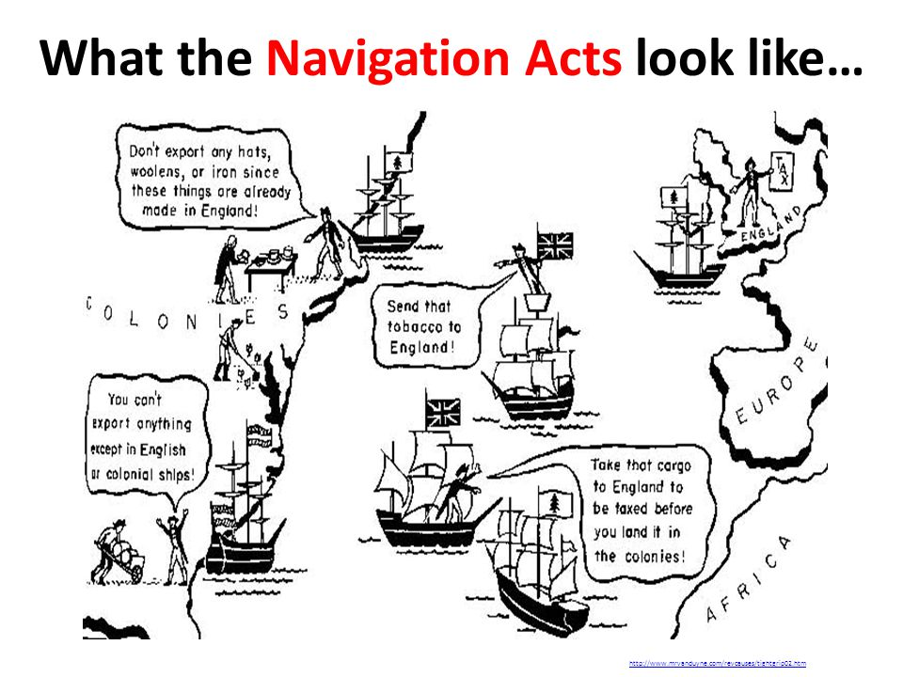

Slide 82
Reálná politika Anglie
1651 – Navigační akta – zákaz dovážet zboží do Anglie a jejích koloniích na lodích 3. států (=holandských)
> Podnět pro výstavbu lodí

Slide 83
Reálná politika Anglie
1651 – Navigační akta – zákaz dovážet zboží do Anglie a jejích koloniích na lodích 3. států (=holandských)
> Podnět pro výstavbu lodí
> Série válek s Nizozemím o pozici hlavní námořní velmoci > remíza, která byla více bolestivá pro Holanďany

Slide 84
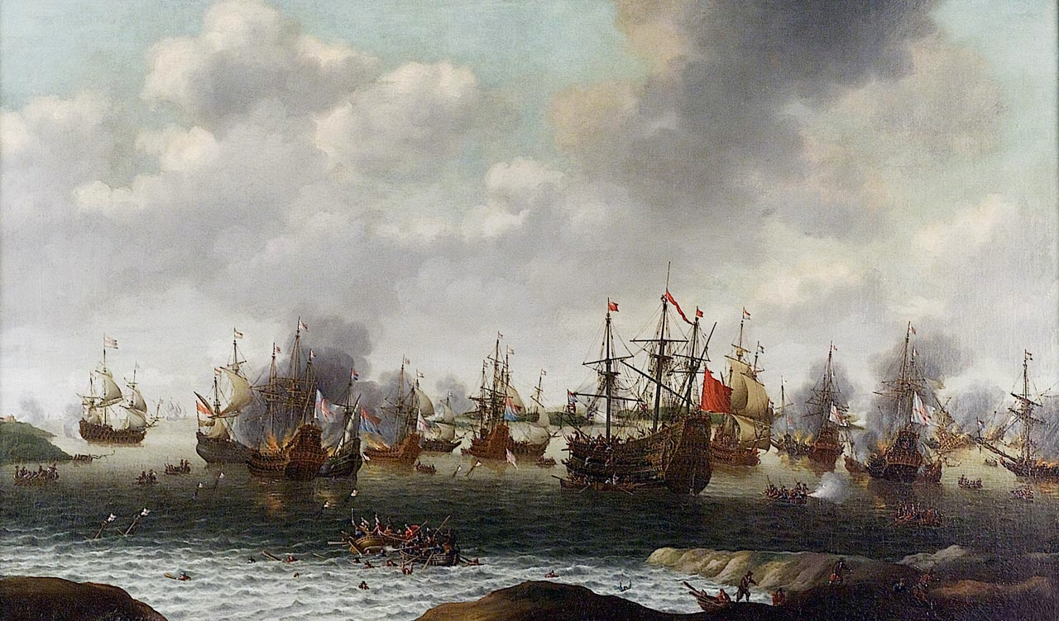

Slide 85
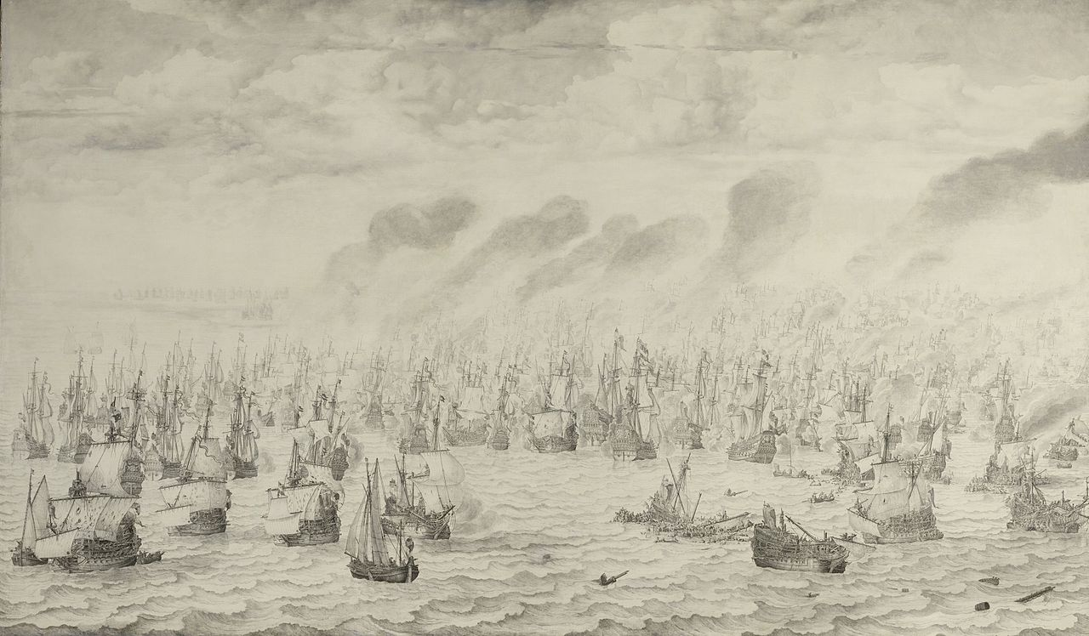

Slide 86
Reálná politika Anglie
1688 – Slavná revoluce

Slide 87
Reálná politika Anglie
1688 – Slavná revoluce
> konstituční monarchie ovládaná Parlamentem, kde mají velké slovo obchodníci a podnikající šlechta

Slide 88
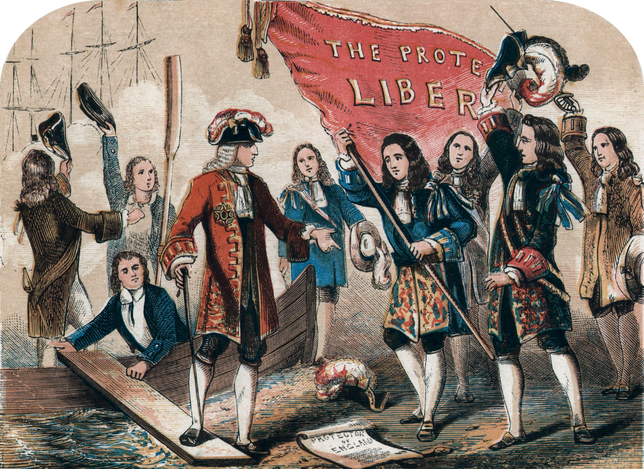

Slide 89
Reálná politika Anglie
> Pragmatická politika Anglie – stát podporuje koloniální expanzi, doma vytváří kvalitní prostředí pro podnikání, chrání soukromý majetek a dokonce duševní vlastnictví (patenty)
> Acemoglu, Robinson – předpoklady pro Průmyslovou revoluci v 18. století

Slide 90
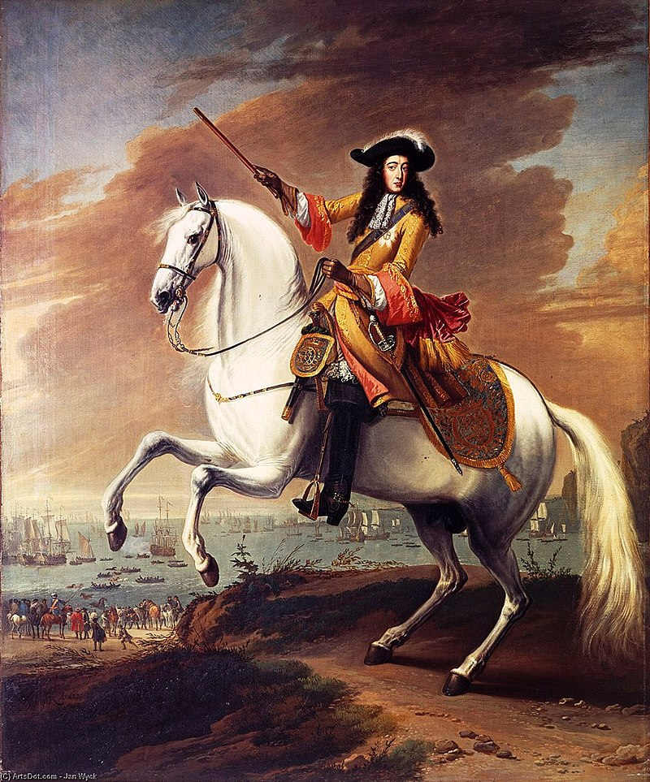

Slide 91
Reálná politika Anglie
1688 – Slavná revoluce
> Na krátkou dobu personální unie s Nizozemím = vyřešení rivality

Slide 92
Reálná politika Anglie
1688 – Slavná revoluce
> Na krátkou dobu personální unie s Nizozemím = vyřešení rivality
> spojenectví, kde Anglie je silnějším partnerem
Nizozemsko rezignovalo na pozici velmoci a postupně sláblo v průmyslu

Slide 93
Indian calicoes
90. léta 17. století: EIC začala dovážet z Indie levné barvené oblečení, tzv. Indian calicoes

Slide 94
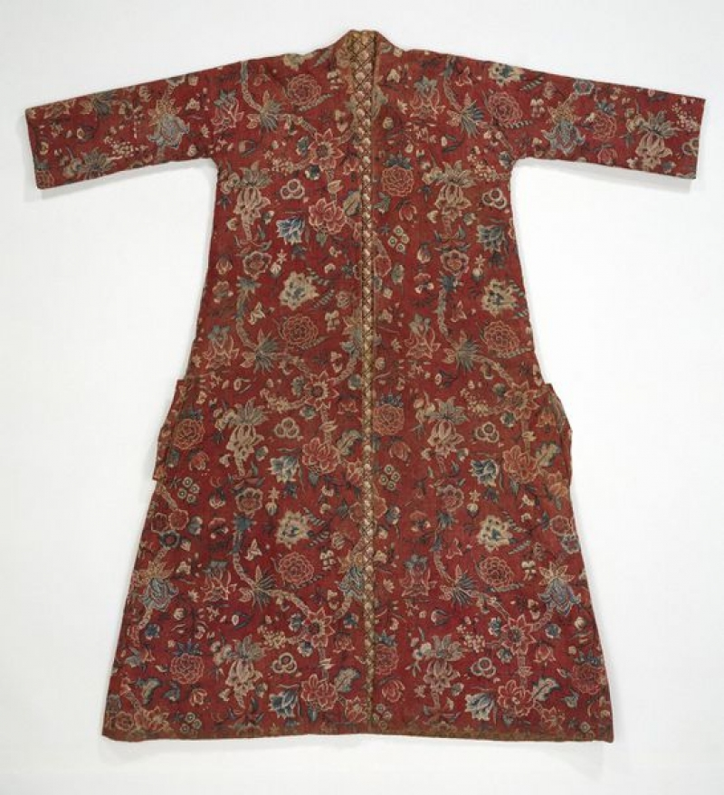

Slide 95
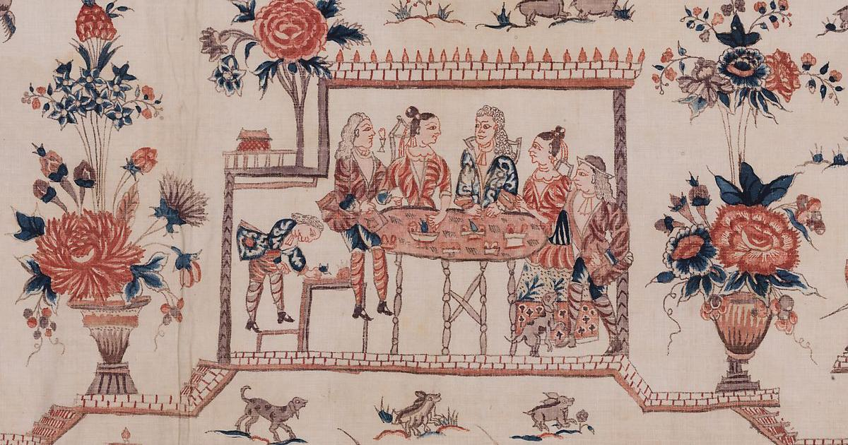

Slide 96
Indian calicoes
90. léta 17. století: EIC začala dovážet z Indie levné barvené oblečení, tzv. Indian calicoes
> ohrožení pro anglickou výrobu textilu
Cca 1720 > zákaz prodeje calicoes

Slide 97
Indian calicoes
90. léta 17. století: EIC začala dovážet z Indie levné barvené oblečení, tzv. Indian calicoes
> ohrožení pro anglickou výrobu textilu
Cca 1720 > zákaz prodeje calicoes

Slide 98
Debata o Indian calicoes
Diskuze o obchodní politice > sepsání vrcholných merkantilistických textů
John Cary, 1695; William Petty, 1690; Josiah Child, 1693; Daniel Defoe, 1690s

Slide 99
Debata o Indian calicoes
Diskuze o obchodní politice > sepsání vrcholných merkantilistických textů
John Cary, 1695; William Petty, 1690; Josiah Child, 1693; Daniel Defoe, 1690s
V 18. století jistý úpadek kvality analýzy
> snadný terč pro Adama Smithe

Slide 100
První myšlenky volného obchodu

Slide 101
První myšlenky volného obchodu
„Free trade“ – původní význam byl požadavek zrušení státních monopolů na zahraniční obchod a svoboda občanů obchodovat – ne rušení cel
Předtím častá politika státu vytvářet monopoly na zahraniční obchod s nějakou oblastí

Slide 102
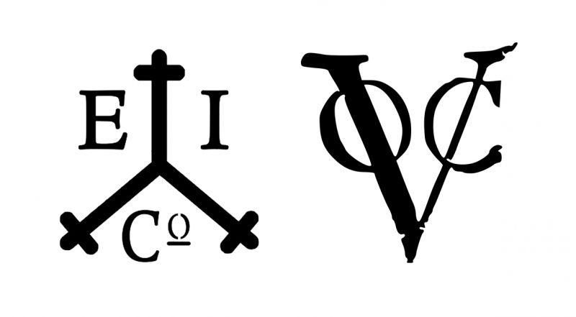

Slide 103

Královská africká společnost

Slide 104
První myšlenky volného obchodu
„Free trade“ – původní význam byl požadavek zrušení státních monopolů na zahraniční obchod a svoboda občanů obchodovat – ne rušení cel
Předtím častá politika státu vytvářet monopoly
> často jako zdroj peněz pro stát nebo odměnu spojencům panovníka
Toto už merkantilisté kritizovali jako neefektivní a škodlivé, v Anglii většina zrušena po Slavné revoluci

Slide 105
První myšlenky volného obchodu
V debatě s merkantilisty se postupně objevují i požadavky volného obchodu v dnešním slova smyslu

Slide 106
První myšlenky volného obchodu
Útok na požadavek obchodního přebytku
Roger Coke (1670): Irové exportují 8krát více než importují a jsou čím dál chudší. Holanďané dovážejí všechno, co si lze představit, a jsou nejbohatší na světě
Jacob Vanderlint (1734) a David Hume (1752) – obchodní přebytek přiláká zlato, to povede k růstu cen, tím se staneme méně konkurenceschopnými a bilance se vyrovná

Slide 107
Dnes:
Pokud Japonsko má kladnou bilanci s USA, znamená to, že Američané nakupují japonské jeny, aby jimi mohli zaplatit za zboží
Tím na devizovém trhu ubývá jenů a přibývá dolarů > jen posiluje > japonské zboží je relativně dražší > bilance se vyrovnává

Slide 108
První myšlenky volného obchodu
Kritika potřebnosti držet drahé kovy
Hume – Španělsko dovezlo z Nového světa nepředstavitelné množství zlata a stříbra, které bylo nakonec všechno utraceno za cizí zboží
> růst cen zruinoval podnikatele, kteří přestali být konkurenceschopní

Slide 109
První myšlenky volného obchodu
Kritika potřebnosti držet drahé kovy
Hume – Španělsko dovezlo z Nového světa nepředstavitelné množství zlata a stříbra, které bylo nakonec všechno utraceno za cizí zboží
> růst cen zruinoval podnikatele, kteří přestali být konkurenceschopní
Naopak pokud bychom přes noc přišli o polovinu zlata, ceny by klesly, ale naše bohatství by zůstalo stejné, navíc bychom byli více konkurenceschopní

Slide 110
První myšlenky volného obchodu
Kritika potřebnosti držet drahé kovy
Hume – Španělsko dovezlo z Nového světa nepředstavitelné množství zlata a stříbra, které bylo nakonec všechno utraceno za cizí zboží
> růst cen zruinoval podnikatele, kteří přestali být konkurenceschopní
Naopak pokud bychom přes noc přišli o polovinu zlata, ceny by klesly, ale naše bohatství by zůstalo stejné, navíc bychom byli více konkurenceschopní
> Klíčem k bohatství je práce a kapitál, import není zlo

Slide 111
První myšlenky volného obchodu
Nicholas Bardon (1690) – mezinárodní obchod je de facto barter, když zakážeme import něčeho, snížíme svůj export

Slide 112
První myšlenky volného obchodu
Nicholas Bardon (1690) – mezinárodní obchod je de facto barter, když zakážeme import něčeho, snížíme svůj export
Dudley North (1691) – národy jsou jako jednotlivá města v království, obchod je vzájemně výhodný

Slide 113
První myšlenky volného obchodu
Nicholas Bardon (1690) – mezinárodní obchod je de facto barter, když zakážeme import něčeho, snížíme svůj export
Dudley North (1691) – národy jsou jako jednotlivá města v království, obchod je vzájemně výhodný
Gardner (1697) – z protekce proti Indian calicoes budou profitovat jenom producenti textilu, zbytek Anglie zchudne kvůli dražšímu oblečení

Slide 114
První myšlenky volného obchodu
Nicholas Bardon (1690) – mezinárodní obchod je de facto barter, když zakážeme import něčeho, snížíme svůj export
Dudley North (1691) – národy jsou jako jednotlivá města v království, obchod je vzájemně výhodný
Gardner (1697) – z protekce proti Indian calicoes budou profitovat jenom producenti textilu, zbytek Anglie zchudne kvůli dražšímu oblečení
Charles Davenant (1696) – ekonomika je provázaná, stát by neměl podporovat jedno odvětví na úkor jiných

Slide 115
První myšlenky volného obchodu
Nicholas Bardon (1690) – mezinárodní obchod je de facto barter, když zakážeme import něčeho, snížíme svůj export
Dudley North (1691) – národy jsou jako jednotlivá města v království, obchod je vzájemně výhodný
Gardner (1697) – z protekce proti Indian calicoes budou profitovat jenom producenti textilu, zbytek Anglie zchudne kvůli dražšímu oblečení
Charles Davenant (1696) – ekonomika je provázaná, stát by neměl podporovat jedno odvětví na úkor jiných
Jacob Vanderlint – pozor na retaliaci

Slide 116
První myšlenky volného obchodu
Davenant: „And as it is a great folly to compel a youth to that sort of study, to which he is not adopted by genius, and inclination: so it can never be wise, to endeavour the introducing into a country, either the growth of any commodity, or any manufacture, for which, nor the soil, nor the general bent of the people is proper.“

Slide 117
První myšlenky volného obchodu
Davenant: „And as it is a great folly to compel a youth to that sort of study, to which he is not adopted by genius, and inclination: so it can never be wise, to endeavour the introducing into a country, either the growth of any commodity, or any manufacture, for which, nor the soil, nor the general bent of the people is proper.“
> Pokud k něčemu nemáme podmínky, importujme to a dělejme něco, v čem jsme více produktivní a co za importy vyměníme

Slide 118
První myšlenky volného obchodu
Gardner a Davenant – první pojetí importu jako nepřímé produkce = dovozem levně získáme něco, co bychom jinak museli složitě vyrábět

Slide 119
První myšlenky volného obchodu
Henry Martyn (1701) – do té doby nejpropracovanější argumentace, podle Against the Tide ještě lepší než Adam Smith!

Slide 120
První myšlenky volného obchodu
Henry Martyn (1701) – do té doby nejpropracovanější argumentace, podle Against the Tide ještě lepší než Adam Smith!
Import jako nepřímá produkce – import je jako mít lepší stroj, umožňuje nám to zvýšit spotřebu

Slide 121
První myšlenky volného obchodu
Henry Martyn (1701) – do té doby nejpropracovanější argumentace, podle Against the Tide ještě lepší než Adam Smith!
Import jako nepřímá produkce – import je jako mít lepší stroj, umožňuje nám to zvýšit spotřebu
Předtím textil dělali tři lidé, teď jeden vyrobí něco, co se vyveze, za získané peníze se koupí oblečení z Indie. Další dva lidé jdou dělat jinou práci = ekonomický růst

Slide 122
Henry Martyn
Protekce nekonkurenceschopného odvětví:
“It is to oblige the things to be provided by the labour of many, which might as well be done by few; tis to oblige many to labor to no purpose, to no profit of the kingdom, nay, to throw away their labour, which otherwise might be profitable”

Slide 123
Henry Martyn
Protekcionismus:
“It is to oblige the things to be provided by the labour of many, which might as well be done by few; tis to oblige many to labor to no purpose, to no profit of the kingdom, nay, to throw away their labour, which otherwise might be profitable”
= náklady příležitosti – vypadá to, že jsme zachránili pracovní místa, ale ti lidé fakticky mohli být více produktivní

Slide 124
Henry Martyn
Konkurence donutí Británii být produktivnější, dělat víc inovací a vyvážet levně do dalších zemí
Trh je zdrojem růstu > vláda vybere více peněz na daních > může poskytnout veřejné statky (majáky atd.)

Slide 125
Henry Martyn
Bůh stvořil moře, aby „our wants at home might be supplied by our navigation into other countries, the least and easiest labor. By this we taste the spices of Arabia, yet never the scorching sun which brings them forth; we shine in silks which our hands never wrought; we drink of vineyards which we never planted; the treasures of those mines are ours, in which we have never digged; we only plough the deep, and reap the harvest of every country in the world“

Slide 126
Francie

Slide 127
Francie
17. století – katastrofální experimenty s merkantilismem – ožebračení zemědělců importem levného jídla > reakce, která se snaží postavit důraz merkantilismu na průmysl a státní zásahy na hlavu

Slide 128
Francie
Fyziokraté – jediným skutečným zdrojem hodnoty je zemědělství, všechno ostatní je od něj odvozené
Volný trh a volný obchod – protože to rozvine francouzské zemědělství

Slide 129
Francie
Pierre de Boisguilbert (kolem roku 1700) – jednotlivci jsou vedení svým vlastním zájmem, ale v důsledku prospívají společnosti

Slide 130
Francie
Pierre de Boisguilbert (kolem roku 1700) – jednotlivci jsou vedení svým vlastním zájmem, ale v důsledku prospívají společnosti
Když vyrobím a prodám něco drahého, vydělám peníze, zároveň někomu dám to, co potřebuje, a zvýším národní bohatství
= harmonie osobního a veřejného zájmu (x Janssen)

Slide 131
Britská morální filosofie
Množství reakcí na Thomase Hobbese a jeho pesimistickou představu společnosti (1651)

Slide 132
Britská morální filosofie
Množství reakcí na Thomase Hobbese a jeho pesimistickou představu společnosti
> Řada autorů tvrdila, že lidé jsou ve skutečnosti ochotní spolupracovat a vzájemně se obohatit

Slide 133
Britská morální filosofie
Množství reakcí na Thomase Hobbese a jeho pesimistickou představu společnosti
> Řada autorů tvrdila, že lidé jsou ve skutečnosti ochotní spolupracovat a vzájemně se obohatit
Protože jsou lidé dobří (Bůh je tak stvořil), je možné jim dát svobodu, dokonce na to mají přirozené právo

Slide 134
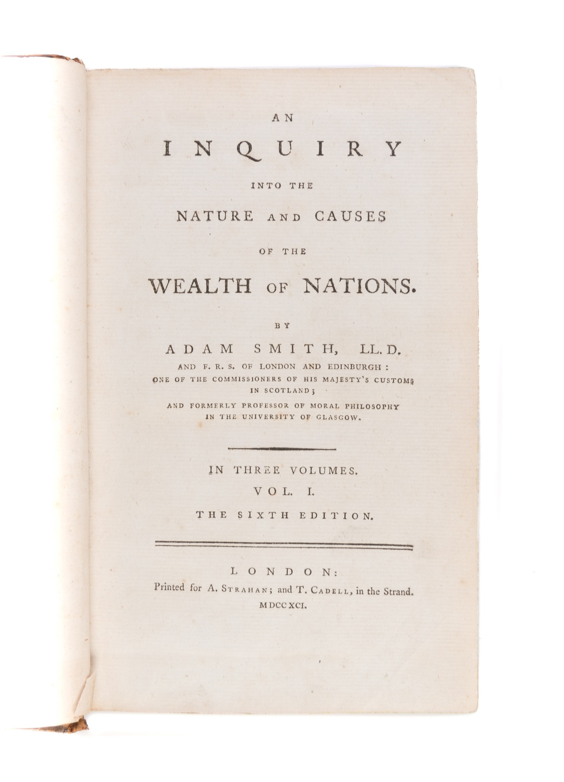
Adam Smith

Slide 135
Adam Smith
Wealth of Nations není příliš originální dílo, ovšem kompiluje dřívější útržkovité argumenty do souvislého a komplexního systému

Slide 136
Adam Smith
Wealth of Nations není příliš originální dílo, ovšem kompiluje dřívější útržkovité argumenty do souvislého a komplexního systému > obrovský vliv na veřejné mínění

Slide 137
Adam Smith
Zajímá ho něco jako HDP („národní roční příjem“) a spotřeba, ne obchodní přebytek nebo zvýšení produkce nějakého typu komodity

Slide 138
Adam Smith
Zajímá ho něco jako HDP („národní roční příjem“) a spotřeba, ne obchodní přebytek nebo zvýšení produkce nějakého typu komodity
Clo – pomůže sektoru, ale poškodí zbytek ekonomiky a tím sníží blahobyt

Slide 139
Adam Smith
Zajímá ho něco jako HDP („národní roční příjem“) a spotřeba, ne obchodní přebytek nebo zvýšení produkce nějakého typu komodity
Clo – pomůže sektoru, ale poškodí zbytek ekonomiky a tím sníží blahobyt
Prospěšné sobectví

Slide 140
Adam Smith
Zajímá ho něco jako HDP („národní roční příjem“) a spotřeba, ne obchodní přebytek nebo zvýšení produkce nějakého typu komodity
Clo – pomůže sektoru, ale poškodí zbytek ekonomiky a tím sníží blahobyt
Prospěšné sobectví
Náklady příležitosti

Slide 141
Adam Smith
Zajímá ho něco jako HDP („národní roční příjem“) a spotřeba, ne obchodní přebytek nebo zvýšení produkce nějakého typu komodity
Clo – pomůže sektoru, ale poškodí zbytek ekonomiky a tím sníží blahobyt
Prospěšné sobectví
Náklady příležitosti
Obchod jako nepřímá produkce

Slide 142
Adam Smith
Zajímá ho něco jako HDP („národní roční příjem“) a spotřeba, ne obchodní přebytek nebo zvýšení produkce nějakého typu komodity
Clo – pomůže sektoru, ale poškodí zbytek ekonomiky a tím sníží blahobyt (Gardner, Davenant)
Prospěšné sobectví (Boisguilbert)
Náklady příležitosti (Martyn)
Obchod jako nepřímá produkce (Gardner, Davenant a Martyn)

Slide 143
Adam Smith
Zajímá ho něco jako HDP („národní roční příjem“) a spotřeba, ne obchodní přebytek nebo zvýšení produkce nějakého typu komodity
Clo – pomůže sektoru, ale poškodí zbytek ekonomiky a tím sníží blahobyt (Gardner, Davenant)
Prospěšné sobectví (Boisguilbert)
Náklady příležitosti (Martyn)
Obchod jako nepřímá produkce (Gardner, Davenant a Martyn) = absolutní výhoda

Slide 144
Adam Smith
Novinka - “dělba práce je omezená velikostí trhu“

Slide 145
Adam Smith
Novinka - “dělba práce je omezená velikostí trhu“
Větší specializace lidí a vzájemný obchod vede k vyšší produkci

Slide 146
Adam Smith
Novinka - “dělba práce je omezená velikostí trhu“
Větší specializace lidí a vzájemný obchod vede k vyšší produkci
Volný obchod = větší trh = větší dělbu práce = vyšší blahobyt

Slide 147
Adam Smith
Obchod dále přinese šíření myšlenek a technologií
Výjimka – vláda zajišťuje národní bezpečnost – Smith pozitivně vnímal Navigační akta!

Slide 148
Adam Smith
„All systems either of preference or of restraint, therefore, being thus completely taken away, the obvious and simple system of natural liberty establishes itself of its own accord……… The sovereign is completely discharged from a duty, in the attempting to perform which he must always be exposed to innumerable delusions, and for the proper performance of which no human wisdom or knowledge could ever be sufficient; the duty of superintending the industry of private people, and of directing it towards the employments most suitable to the interest of society“

Slide 149
Klasická politická ekonomie

Slide 150
Klasická politická ekonomie
Pokračovatelé Adama Smithe, kteří rozvíjejí jeho myšlenky

Slide 151
Klasická politická ekonomie
Pokračovatelé Adama Smithe, kteří rozvíjejí jeho myšlenky
Největší přínos – komparativní výhoda

Slide 152
Klasická politická ekonomie
Pokračovatelé Adama Smithe, kteří rozvíjejí jeho myšlenky
Největší přínos – komparativní výhoda (Torrens, Mill a Ricardo)

Slide 153
Klasická politická ekonomie
Pokračovatelé Adama Smithe, kteří rozvíjejí jeho myšlenky
Největší přínos – komparativní výhoda
Do té doby import jako nepřímé produkce = absolutní výhoda – děláme to, v čem jsme nejlepší, zbytek importujeme

Slide 154
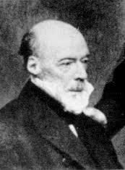
Klasická politická ekonomie
Robert Torrens

Slide 155
Klasická politická ekonomie
Robert Torrens (1815) – pokud v Británii máme stejně úrodnou nebo dokonce trochu úrodnější půdu než Polsko, ale mnohem vyspělejší průmysl, měli bychom se soustředit na průmysl – s jednotkou kapitálu vyrobíme zboží, za které si koupíme z Polska více obilí, než bychom vypěstovali doma

Slide 156
Klasická politická ekonomie
David Ricardo a James Mill (oba 1817) – vyjasnění komparativní výhody
Ricardo:
Hours of work necessary to produce one unit
Produce Country | Cloth | Wine
England | 100 | 120
Portugal | 90 | 80

Slide 157
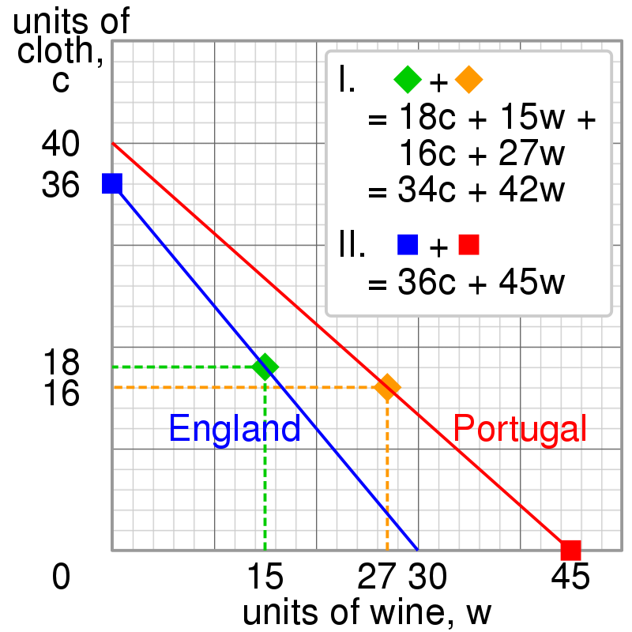

Slide 158
Klasická politická ekonomie
John Stuart Mill – největším přínosem obchodu je, že se lidé z různých zemí budou potkávat

Slide 159
Klasická politická ekonomie
John Stuart Mill – největším přínosem obchodu je, že se lidé z různých zemí budou potkávat
> šíření technologií
> tolerance a mír

Slide 160
Klasická politická ekonomie
John Stuart Mill – největším přínosem obchodu je, že se lidé z různých zemí budou potkávat
> šíření technologií
> tolerance a mír
> liberální internacionalismus (Richard Cobden)

Slide 161
Debata o Corn Laws
Nejdůležitější spor od Indian calicoes

Slide 162
Debata o Corn Laws
Nejdůležitější spor od Indian calicoes
1792-1815 Francouzské revoluční a Napoleonské války > přerušení obchodu > na kontinentu rozvoj průmyslu, v Británii naopak rozšíření zemědělské produkce

Slide 163
Debata o Corn Laws
Nejdůležitější spor od Indian calicoes
1792-1815 Francouzské revoluční a Napoleonské války > přerušení obchodu > na kontinentu rozvoj průmyslu, v Británii naopak rozšíření zemědělské produkce
Po Waterloo – britské clo na obilí, které mělo udržet vysoké ceny a domácí produkci

Slide 164
Debata o Corn Laws
KPE – zdrcující kritika – drahé obilí znamená drahé jídlo, tím pádem vyšší mzdy a menší konkurenceschopnost

Slide 165
Debata o Corn Laws
KPE – zdrcující kritika – drahé obilí znamená drahé jídlo, tím pádem vyšší mzdy a menší konkurenceschopnost
David Ricardo – zrušení Obilných zákonů by zlevnilo jídlo, kapitalisté by mohli platit nižší mzdy, aniž by klesla životní úroveň zaměstnanců, ještě by zbylo na vyšší investice

Slide 166
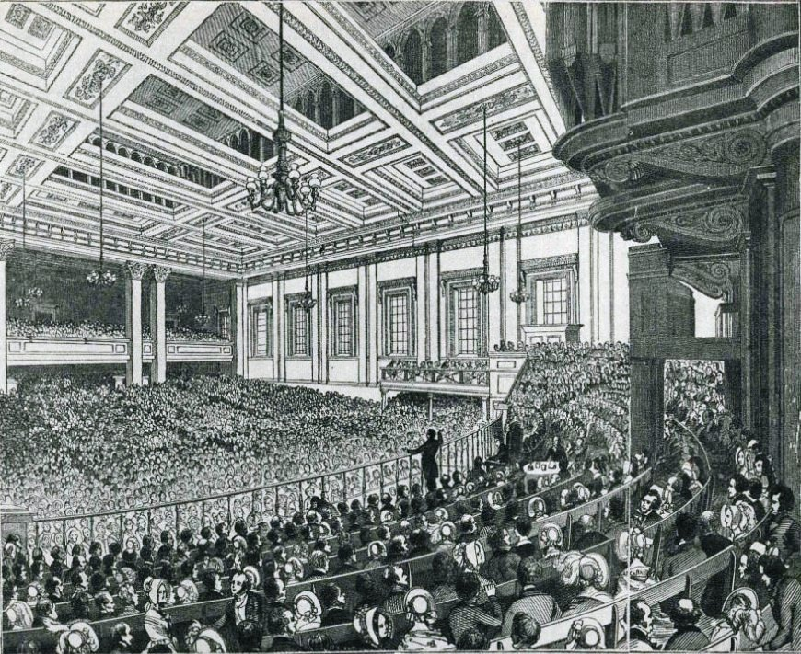
Anti-Corn Law League

Slide 167
Obrat Británie k volnému obchodu
1846 – Obilné zákony zrušeny (lobby kapitalistů, snaha zmírnit hladomor v Irsku)
1849 – zrušeny i Navigační akta

Slide 168
Obrat Británie k volnému obchodu
1846 – Obilné zákony zrušeny (lobby kapitalistů, snaha zmírnit hladomor v Irsku)
1849 – zrušeny i Navigační akta
> ještě větší specializace na průmysl
Vrchol relativní prosperity Británie okolo roku 1850

Slide 169
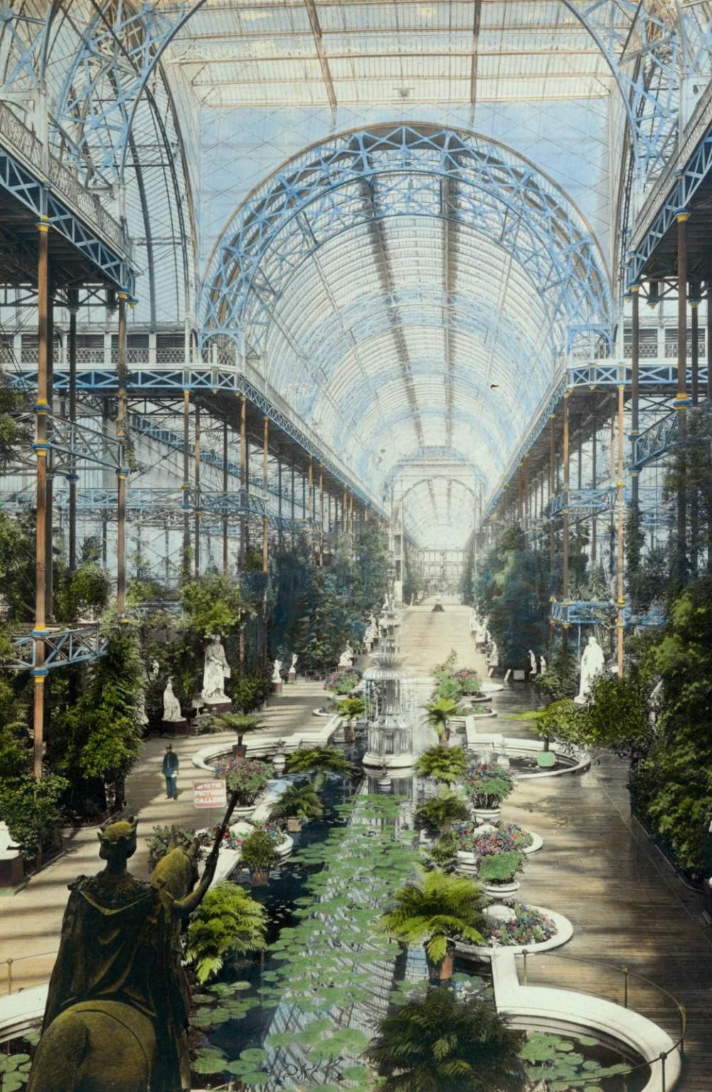

Slide 170
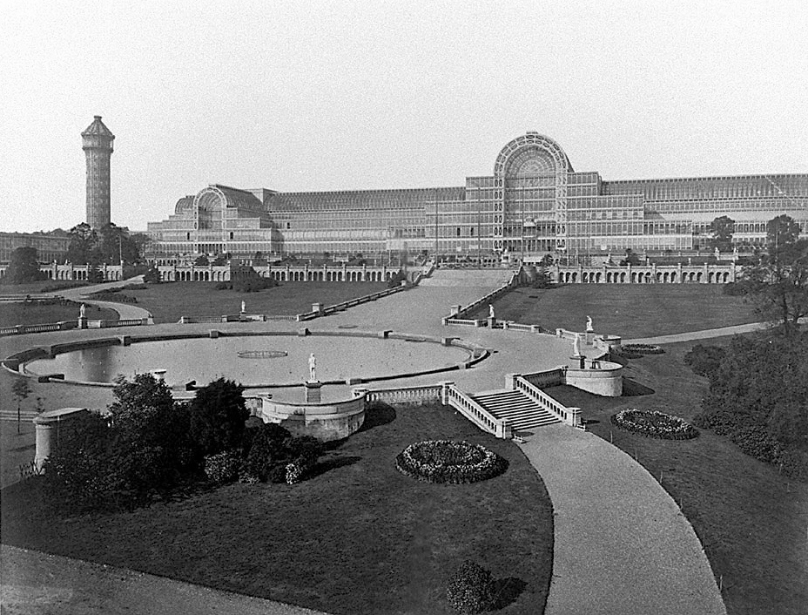

Slide 171
Obrat Británie k volnému obchodu
1846 – Obilné zákony zrušeny (lobby kapitalistů, snaha zmírnit hladomor v Irsku)
1849 – zrušeny i Navigační akta
> ještě větší specializace na průmysl
Vrchol relativní prosperity Británie okolo roku 1850
Británie z pozice nejvyspělejšího státu začala volný obchod prosazovat po celém světě

Slide 172
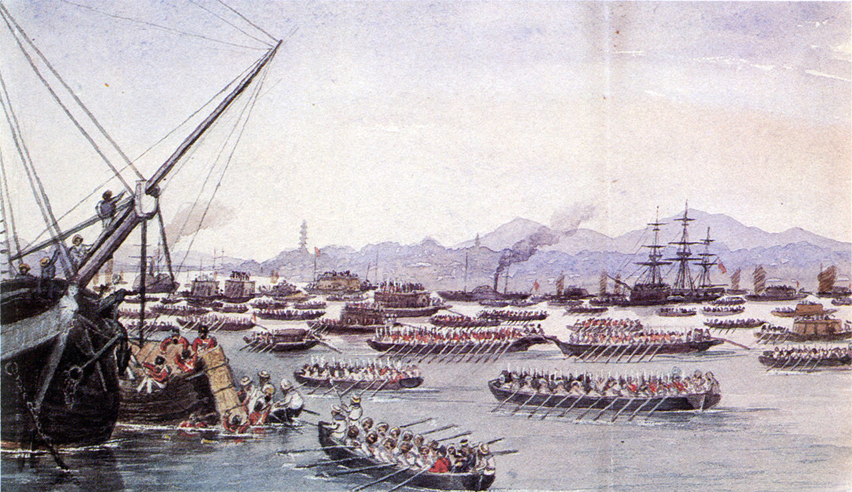

Slide 173
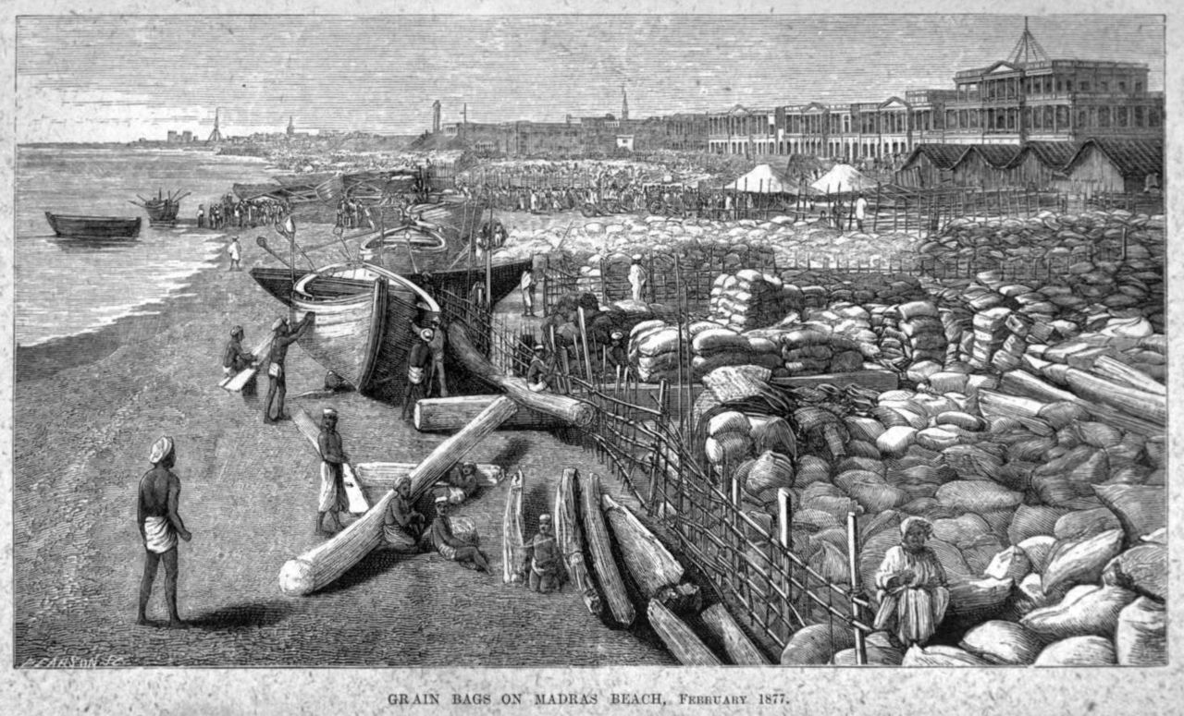
„Volný obchod“ s Indií

Slide 174
Z volného obchodu se stalo dogma
Nassau Senior: „The question of free trade is, next to the Reformation, next to the question of free religion, the most momentous that has ever been submitted to human decision.”

Slide 175
John Stuart Mill – protekcionismus prohrál jako obecná doktrína, přežívá jako sada výjimek z obecného pravidla volného obchodu

Slide 176
> příští přednáška – reakce na britskou hegemonii a nové argumenty pro protekcionismus

Slide 177
Děkuji za pozornost ☺

